Slide 1
SERVICIO NACIONAL DE CALIDAD Y SALUD ANIMAL
PROYECTO EJECUTIVO
Ejercicio Fiscal 2.019
Asunción, 25 de Setiembre de 2.018

Slide 2
¿QUIENES SOMOS?
OBJETIVOS ESTRATÉGICOS
PRINCIPALES PRODUCTOS ENTREGADOS
Alcanzar el reconocimiento nacional e internacional.
Optimizar la gestión de prestación de asistencia técnica sanitaria a los pequeños y medianos productores.
Ofrecer un Sistema de Gestión y Seguimiento.
Gestión de Innovación.
Optimizar el desarrollo del capital humano.
Asegurar en tiempo y forma disponibilidad de recursos.
Estatus sanitario animal fortalecido y mejorado, vigilancia y control de enfermedades animales de importancia económica y en la salud pública.
Vacunación oficial del ganado contra la fiebre aftosa y muestreos serológicos para demostrar inmunidad y no circulación viral de la mencionada enfermedad.
Vacunación oficial del ganado bovino y otras especies contra la brucelosis.
Registro, habilitación y control de plantas dedicadas a faenar, procesar y elaborar alimentos de origen animal, así como así también el transporte de los mismos, a fin de contribuir en el proceso de garantizar la inocuidad de los alimentos de origen animal.
Controles microbiológicos, de residuos y contaminantes en alimentos de origen animal.
Servicios laboratoriales de diagnóstico veterinario, producción de antígenos y control de calidad de biológicos de uso veterinario.
Registro, habilitación y control de firmas comerciales expendedoras de productos e insumos de uso en veterinaria y alimentos balanceado para consumo animal.
Certificados sanitarios garantizando la sanidad e inocuidad de productos y subproductos de origen animal a los mercados de exportación.

Slide 3
SITUACION SANITARIA
Certificaciones Obtenidas
ORGANIZACIÓN MUNDIAL DE SANIDAD ANIMAL - OIE
NACIONAL
1- FIEBRE AFTOSA
2- ENCEFALOPATIA ESPONGIFORME BOVINA (EEB)
3- PESTE BOVINA
4- PESTE EQUINA
5- PESTE DE LOS PEQUEÑOS RUMIANES
6- PESTE PORCINA CLÁSICA
1- ENFERMEDAD DE NEWCASTLE
El Paraguay ostenta 6 de las 7 certificaciones sanitarias que otorga la OIE, siendo la última enfermedad exótica en el país; es decir, no presente en nuestro territorio.

Slide 4
ORGANIZACIÓN INSTITUCIONAL Distribución Geográfica
13
Coordinaciones de Región Sanitaria
86
Unidades Zonales
16
Puestos de Control
19
Puntos de Ingresos
44
Secretarías
20
Inspector Veterinario Oficial (IVO)
5
Direcciones Generales
11
Unidades de Apoyo
1
Laboratorio Bioseguridad
Central
Interior

Slide 5
DATOS ESTADÍSTICOS

Slide 6
EXPORTACION DE CARNES, MENUDENCIAS, PRODUCTOS Y SUBPRODUCTOS Cierre al 31 de agosto 2018

Slide 7
EXPORTACION DE CARNE BOVINA POR AÑO DESDE EL 1 DE ENERO AL 31 DE AGOSTO
En Miles de Dólares
En Toneladas

Slide 8
EXPORTACION DE MENUDENCIA BOVINA POR AÑO DESDE EL 1 DE ENERO AL 31 DE AGOSTO
En Miles de Dólares
En Toneladas

Slide 9
COMPARATIVO 2.017-2.018

Slide 10
EXPORTACIONES POR ESPECIE

Slide 11
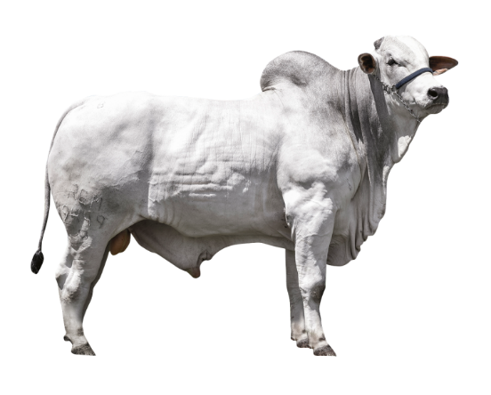
BOVINA

Slide 12
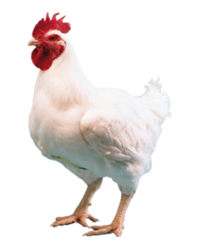
AVIAR

Slide 13
PORCINA

Slide 14
INVERSIONES

Slide 15
RECURSOS HUMANOS

Slide 16
RECURSOS HUMANOS
POR DEPARTAMENTO GEOGRÁFICO

Slide 17
PARQUE AUTOMOTOR

Slide 18
PROYECTO DE PRESUPUESTO
EJERCICIO FISCAL 2.019

Slide 19
POR ORIGEN DEL INGRESO
PRESUPUESTO 2.019
COMPARATIVO POR FUENTE DE FINANCIAMIENTO
* 42% de Ejecución al 31/08/2.018.

Slide 20
COMPARATIVO GASTOS ENTRE 2.018 Y 2.019

Slide 21
GRÁFICA POR FUENTE DE FINANCIAMIENTO

Slide 22
OBSERVACIONES AL PRESUPUESTO

Slide 23
OBSERVACIONES AL PRESUPUESTO

Slide 24
OBSERVACIONES AL PRESUPUESTO

Slide 25
SENACSA, 52 AÑOS CON LA GENTE…
MUCHAS GRACIAS

